Slide 1
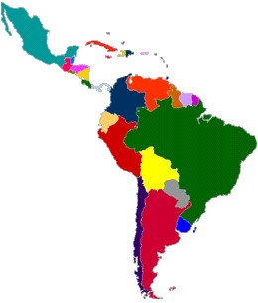
RED-LAC
Risk Emergency and Disasters Latin America and the Caribbean
Presentación Grupo Sectorial
Vivienda

Slide 2
Logros - 2013
Estrecha colaboracion entre el REDLAC Grupo de vivienda y el Global Shelter Cluster
Punto Focal Regional del GSC basado en Panama
Plan de trabajo conjunto entre el grupo sectorial REDLAC y el GSC
Contratacion de un coordinador del grupo sectorial 100% dedicado al grupo

Slide 3
Plan 2014
OBJETIVO 1:
Mapeo de actores miembros del grupo de vivienda REDLAC, roles y responsabilidades.
OBJETIVO 2:
Promover el trabajo coordinado con los otros Grupos de Trabajo REDLAC
OBJETIVO 3:
Compartir conocimiento y herramientas entre los miembros para poder garantizar un asesoramiento técnico adecuado en cualquier emergencia
OBJETIVO 4:
Promover el desarrollo y uso de herramientas sectoriales regionales, globales, así como su difucion coordinada
OBJETIVO 5:
Promover e incluir el sector en los planes nacionales de contingencia, planes de acción, evaluaciones y mecanismos de respuesta
OBJETIVO 6:
Fortalecer la relación con autoridades nacionales, locales y la sociedad civil, en la preparación y respuesta frente a crisis.

Slide 4
Acciones Conjuntas con otros Grupos Sectoriales
El grupo de trabajo recientemente definio su plan de trabajo para el 2014 que considera colaboracion estrecha con otros grupos sectoriales. Objetivo 2
Dentro del Plan de Trabajo, una de las actividades principales es analizar los planes de trabajo de los otros grupos para identificar sinergias.
Notes:
Blend with previous slides

Slide 5
REDLAC -
Gracias !

